Slide 1
Imagen de portada:
Padre Erick Félix

Slide 2
LECTIO DIVINA – DOMINGO 22º TO –Ciclo B
LO QUE VALE ES LO DE ADENTRO
Marcos 7,1-8. 14-15. 21-23
L O Q U E V A L E E S L O
D E A D E N T R O
29 agosto 2021

Slide 3
Ambientación: Cirio, Biblia sobre un corazón grande en cartulina, otros más pequeños con los nombres de los participantes.
Teresa
José
Silvia
Cantos sugeridos: Danos un corazón

Slide 4
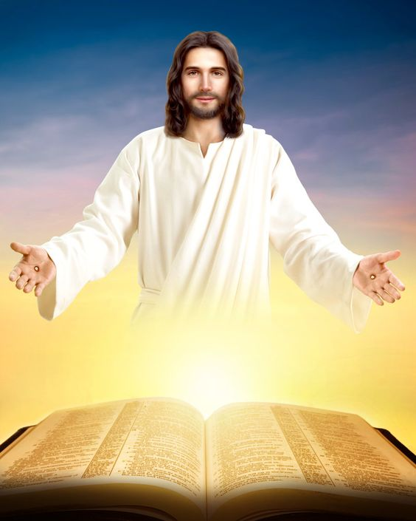
AMBIENTACIÓN:
Jesús nos ofrece un mensaje que irá suavizando el egoísmo de nuestro corazón;
La Palabra de Dios siempre es portadora de vida y liberación para el ser humano.
iremos viendo que no es la apariencia externa, lo que hagamos ante los demás, lo que nos hace ser mejores, es nuestra actitud interior la que nos lleva a actuar con justicia y a hacer el bien.
Pidamos hoy al Señor que podamos descubrir lo esencial del mensaje evangélico.

Slide 5
1.- Oración inicial
Abre nuestra mente, Señor, y purifica nuestro corazón: Haz que desde su interior brote constante el bien hacia todos. Tú sabes lo que hay dentro de cada uno, y Tú puedes renovar nuestra escucha y nuestro cumplimiento.
Fortalece nuestra voluntad, para que no nos conformemos con invocar tu nombre, sin practicar tus preceptos. Y transforma nuestra fe para que unida a nuestra vida sea en todo momento espejo vivo de la palabra escuchada. AMÉN.

Slide 6
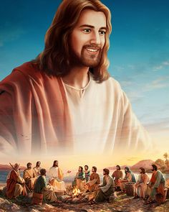
LECTIO ¿Qué dice el texto?
Marcos 1-8.14-15.21-23
Motivación:
Con los problemas tan graves de nuestro mundo, es clara la invitación de Jesús a no entretenernos en debates innecesarios y sí en buscar lo esencial de una religiosidad que debe ser sincera, profunda y muy unida a los problemas reales de nuestro tiempo, desde el inmenso amor que Dios tiene por la humanidad y que nosotros debemos hacer presente. Escuchemos.

Slide 7
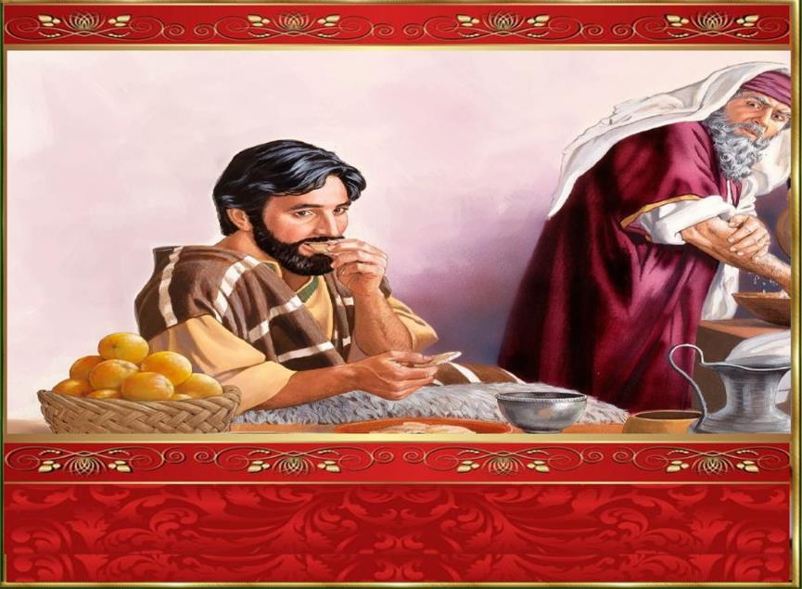
Marcos 7, 1-8.14-15.21-23
En aquel tiempo, se acercó a Jesús un grupo de fariseos con algunos escribas de Jerusalén, y vieron que algunos discípulos comían con manos impuras, es decir, sin lavarse las manos.

Slide 8
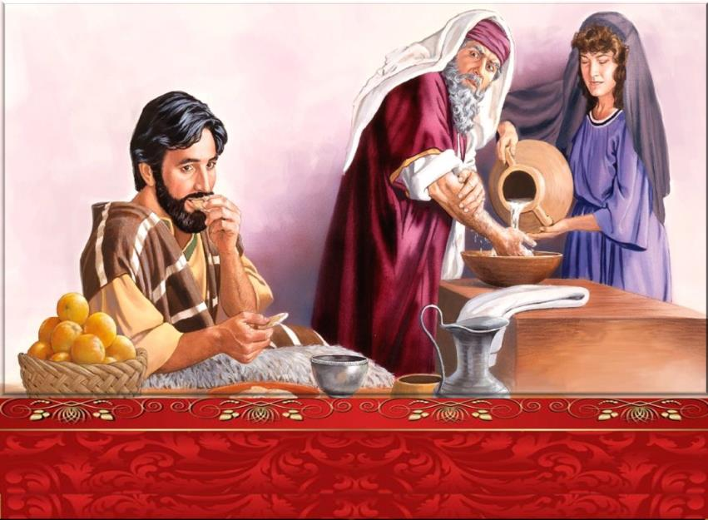
Los fariseos, como los demás judíos, no comen sin antes haberse lavado las manos meticulosamente, aferrándose a la tradición de sus mayores, y

Slide 9
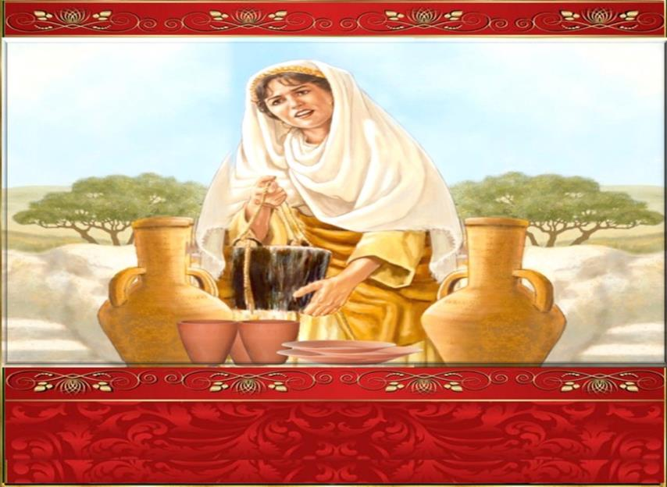
al volver de la plaza, no comen sin lavarse antes y se aferran a otras muchas tradiciones, de lavar vasos, jarras y ollas.

Slide 10
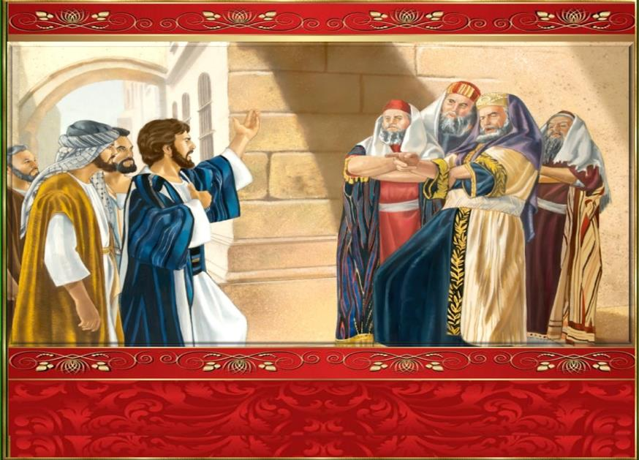
Según eso, los fariseos y los escribas preguntaron a Jesús :
– «¿Por qué comen tus discípulos con manos impuras y no siguen la tradición de sus mayores?».

Slide 11
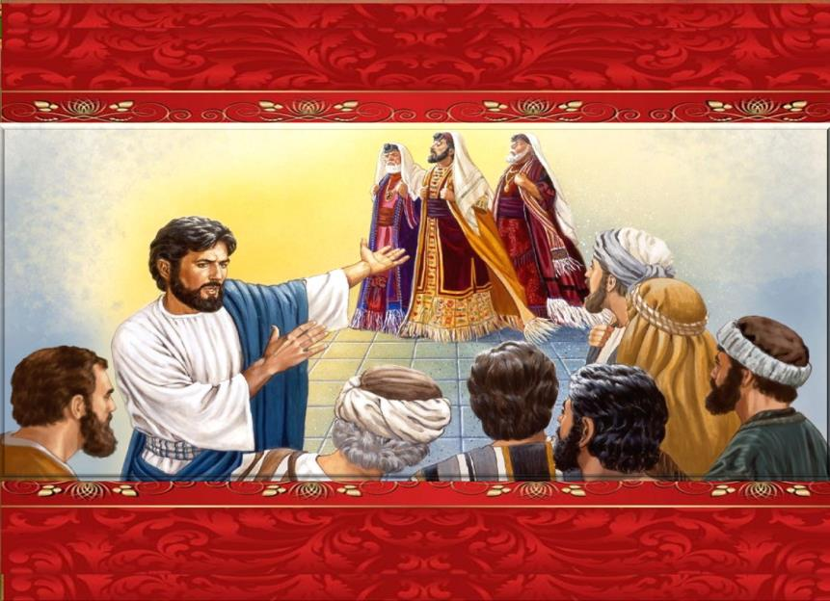
Él les contestó: –«Bien profetizó Isaías de ustedes, hipócritas, como está escrito:
«Este pueblo me honra con los labios, pero su corazón está lejos de mí. El culto que me dan está vacío, porque la doctrina que enseñan son preceptos humanos».

Slide 12
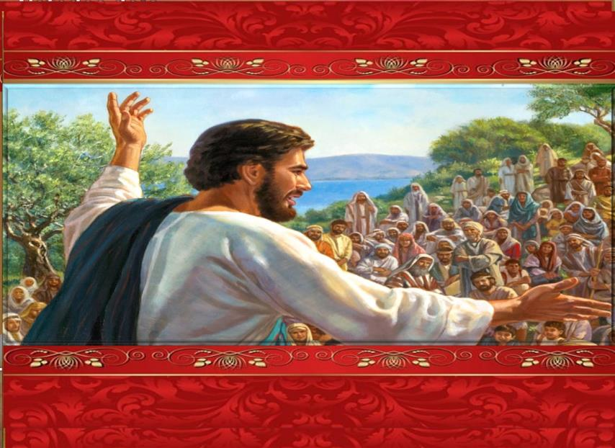
Ustedes dejan de lado el mandamiento de Dios para aferrase a la tradición de los hombres” Entonces llamó de nuevo a la gente, les dijo:
- “Escuchen todos y entiendan; nada que entre de fuera puede hacer al hombre impuro; lo que sale de dentro es lo que hace impuro al hombre”.

Slide 13
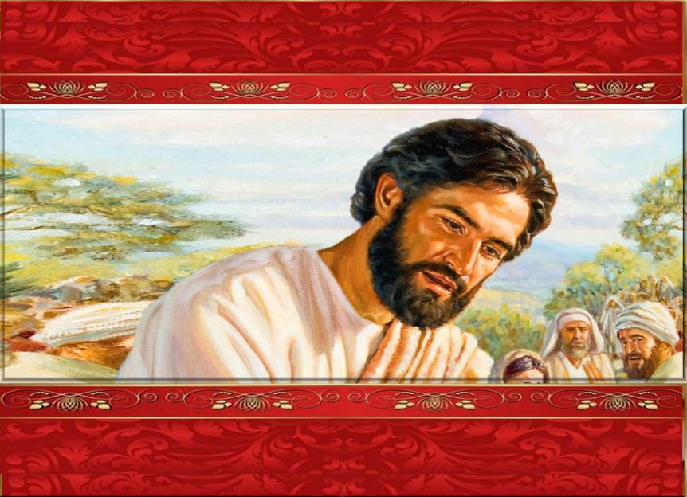
“Porque de dentro, del corazón del hombre, salen los malos propósitos, fornicaciones, robos, homicidios,
adulterios, codicias, injusticias, fraudes, desenfreno, envidia, difamación, orgullo, frivolidad. Todas estas maldades salen de dentro y hacen al hombre impuro».

Slide 14
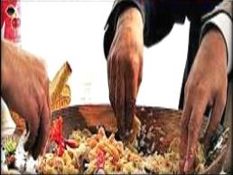
Preguntas para la lectura:
¿Qué molesta a los
fariseos y a los letrados
en la conducta de los discípulos?

Slide 15
¿Cómo les llama Jesús?
¿Qué actitud
denuncia
en ellos
con el
texto de
Isaías?

Slide 16
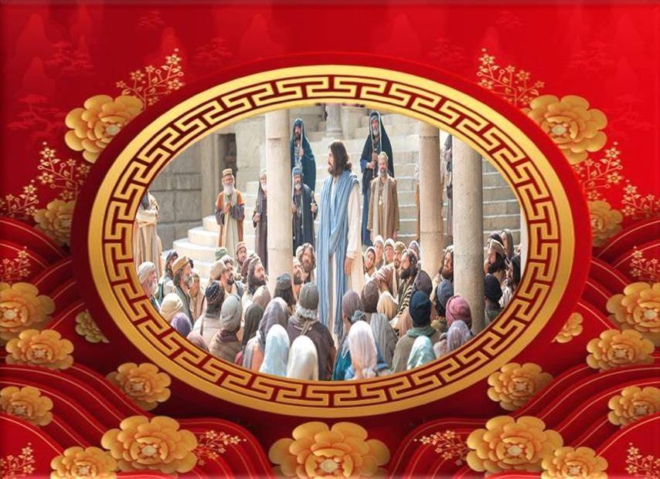
Luego el Señor se dirige a la gente.
¿Qué les dice?
¿Qué hace impuro a las personas?, ¿Cuál es la raíz del mal?.

Slide 17
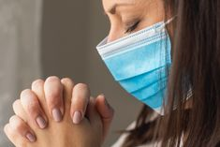
MEDITATIO
¿Qué ME dice el texto?
Motivación:
También nosotros estamos tentados de caer en una religiosidad ritual y legalista, olvidándonos de que la fe es algo que debe agarrarnos por dentro. Por eso es necesario que meditemos en torno a lo esencial, para descubrir de dónde brota nuestra relación con Dios.

Slide 18
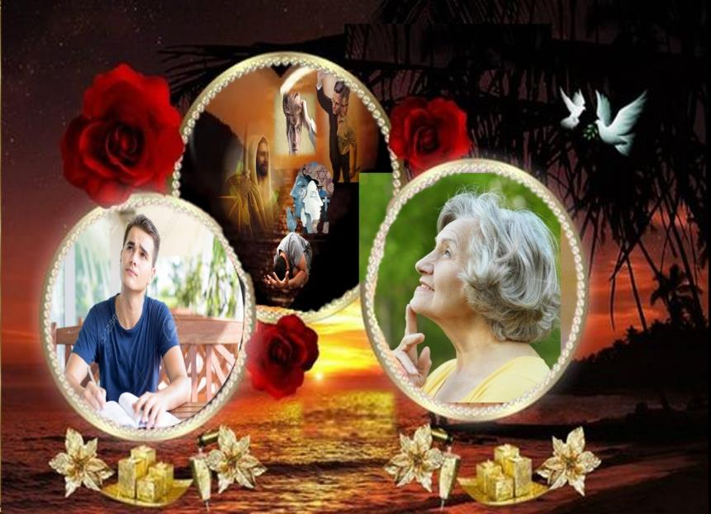
* Este pueblo me honra con los labios, pero su corazón está lejos de mí.
¿Te sientes aludido en esta frase?
¿En qué sentido te hace reflexionar sobre tu relación con Dios?.

Slide 19
* ¿Qué valoro más en mi vida de fe: la conversión del corazón o el cumplimiento exacto de devociones y tradiciones?

Slide 20
* ¿En qué momentos de nuestras vidas nos importa más la “apariencia”?

Slide 21
* Evaluando lo que hay en nuestro corazón,
¿somos presencia de verdad, de justicia, de solidaridad
en el mundo?
¿o nos hemos contaminado las manos con su egoísmo, engaño y superficialidad?

Slide 22
ORATIO
¿Qué le digo al Señor motivado por su Palabra?
Motivación:
De un corazón purificado por la Palabra puede brotar la oración sincera y una relación con el Padre fundamentada no en ritos vacíos, sino en actitudes que nacen de lo más profundo del ser humano.

Slide 23
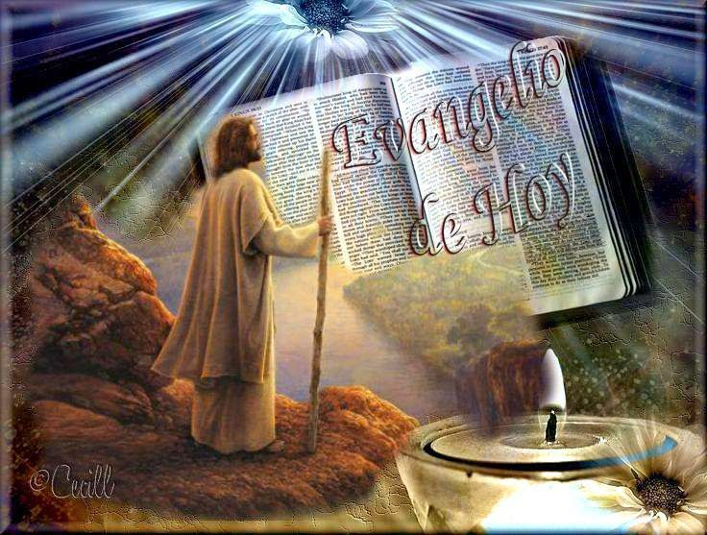
Luego de un tiempo de oración personal, podemos compartir en voz alta nuestra oración,

Slide 24
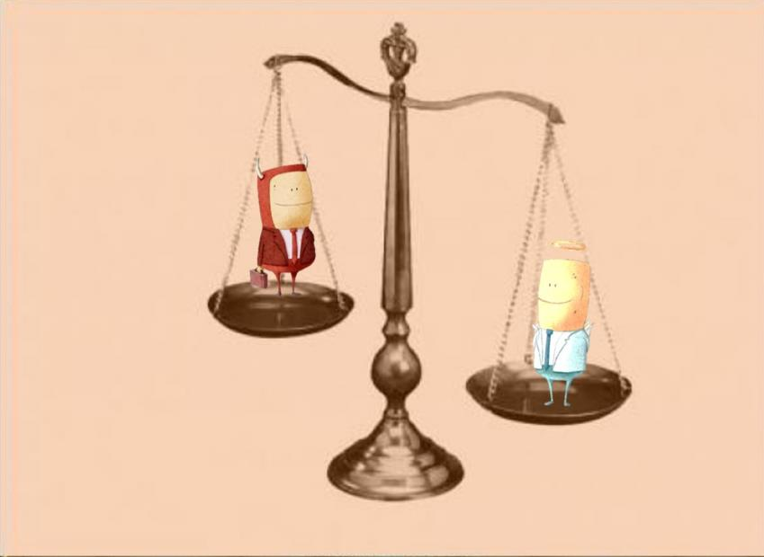
Salmo 14
El que procede honradamente y practica la justicia, el que tiene intenciones leales y no calumnia con su lengua.
Señor, ¿quién puede hospedarse en tu casa?

Slide 25
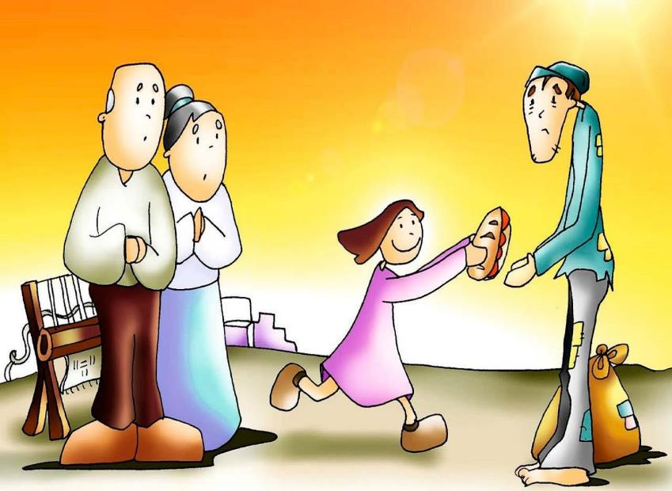
El que no hace mal a su prójimo, ni difama al vecino, el que considera despreciable
al impío y honra a los que temen al
Señor.
Señor, ¿quién puede hospedarse en tu casa?

Slide 26
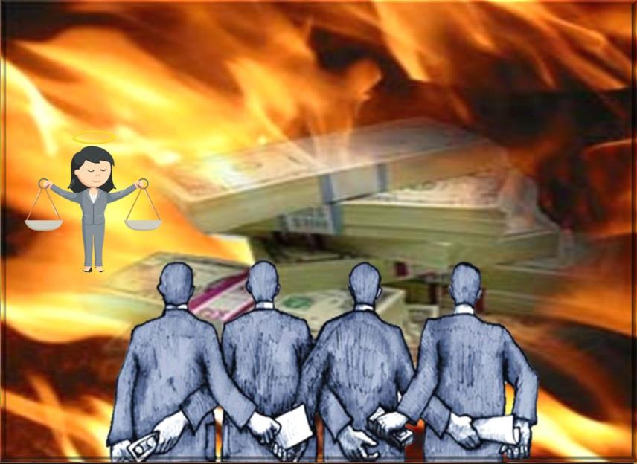
El que no presta dinero a usura ni acepta soborno contra el inocente. El que así obra nunca fallará.
Señor, ¿quién puede hospedarse en tu casa?

Slide 27
CONTEMPLATIO
¿Qué me lleva a hacer el texto?
Hablando sobre la pureza de intención, San Vicente nos recuerda que hemos de realizar nuestras acciones para agradar a Dios:
Motivación:
“Dios no se fija tanto en el exterior de nuestras acciones como en el grado de amor y en la pureza de intención con que las hacemos. Las acciones pequeñas, hechas por agradar a Dios, no están tan sujetas a la vana gloria como las otras acciones más brillantes, que muchas veces se van en humos. En fin, si queremos agradar a Dios en las acciones grandes, hemos de habituarnos a agradarle en las pequeñas. (XI, 751)

Slide 28
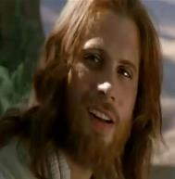
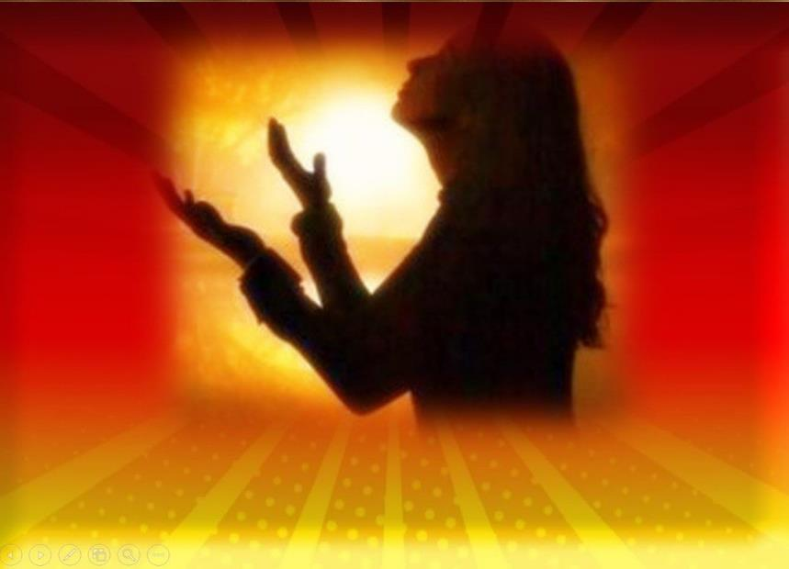
De la abundancia del corazón habla la boca; de ordinario, las acciones exteriores son un testimonio de lo interior; los que tienen verdadera caridad por dentro, la demuestran por fuera. Es propio del fuego iluminar y calentar, y es propio del amor respetar y complacer a la persona amada. (S. Vicente de Paúl XI,556)

Slide 29
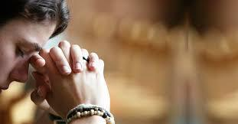
Compromiso:
Descubrir las actitudes fariseas que existen en mi relación con Dios, en mi vivencia de la fe.
Pedirle a Dios la gracia para purificar las intenciones de mi corazón.

Slide 30
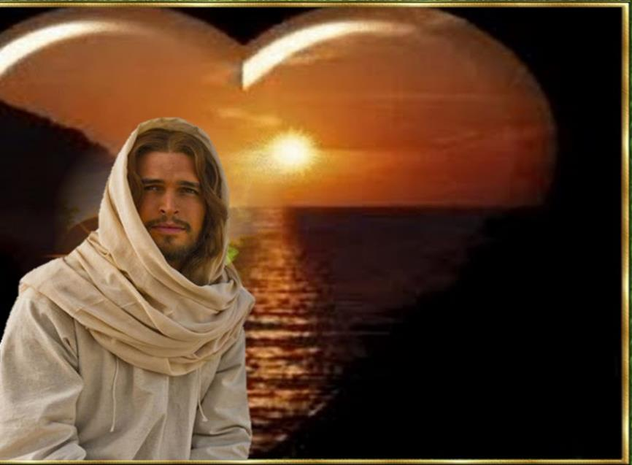
Oración final
Señor Jesús,
Tú que siempre viviste la verdad,
que la anunciaste, porque Tú eres la verdad,
te pido que me ayudes a tener
una actitud y una disposición
de coherencia y transparencia
de rectitud y de nobleza en mi vida de fe,
para que busque vivir lo que me pides,
para que lo que creo no sea teoría sino vida,

Slide 31
que no sea rito sino actitud,
que no sea palabras sino gestos
de unión y comunión contigo,
para que dé a conocer mi fe en ti
con mi vida y mis palabras,
viviendo lo que creo,
siendo como Tú, actuando como Tú,
en una disposición continua de búsqueda,
de comunión e identificación contigo.
Que así sea.

Slide 32
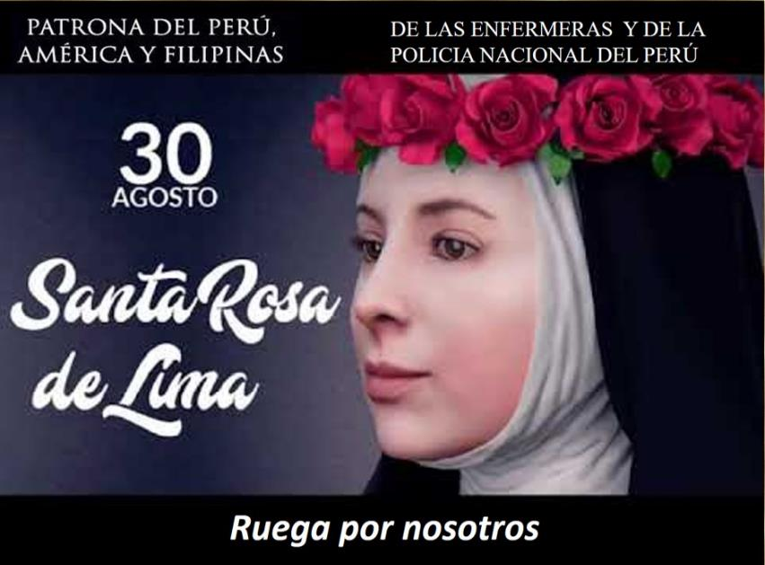

Slide 33
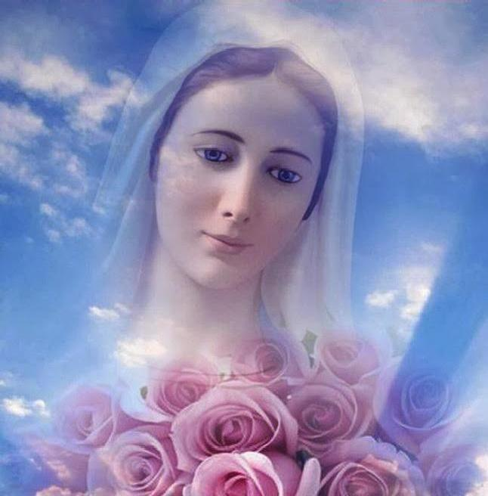
¡OH MARÍA SIN PECADO CONCEBIDA,
RUEGA POR NOSOTROS QUE RECURRIMOS A TI!
Texto de Lectio Divina: Padre César Chávez Alva (Chuno) C.ongregación de la Misión.
Power Point : Sor Pilar Caycho Vela - Hija de la Caridad de San Vicente de Paúl

